Slide 1

Android Studio 3.0 Canary 1
Jesus Torres Quesada

Slide 2


3 características importantes
Nuevo suite de herramientas de performance profiling para diagnósticos mas rápidos de problemas de rendimiento.
Soporte para Kotlin.
Incremento en la rapidez de build de Gradle para apps de gran tamaño.

Slide 3
Novedades
Desarrollo
Build
Test and Debug
Optimización

Slide 4
Desarrollo

Slide 5
Kotlin
Diseñado por JetBrains.
Corre sobre la Maquina virtual de Java, también puede ser compilado a código fuente de Javascript.
Lenguaje del mes en la edición de enero 2o12 de la revista Dr. Dobb
Pedido popular de los desarrolladores

Slide 6
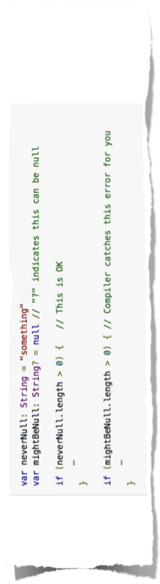
Algunas caraterísticas de Kotlin
Nullable

Slide 7
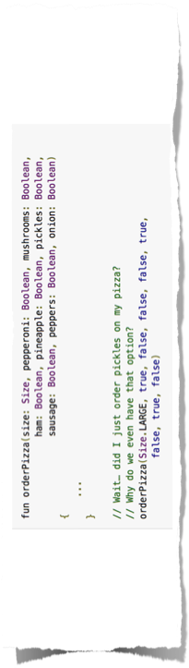
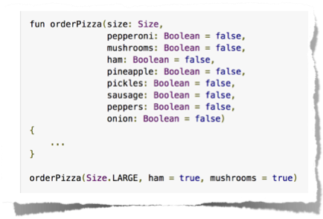
Algunas caraterísticas de Kotlin
Parametros nombrados y argumentos por defecto

Slide 8
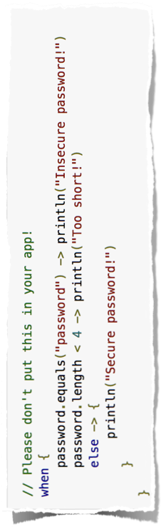
Algunas caraterísticas de Kotlin
When

Slide 9
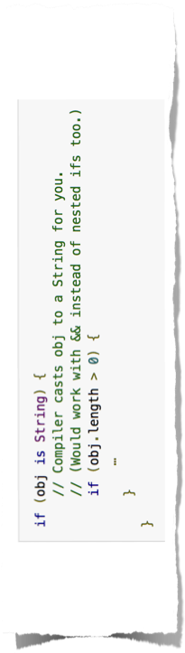
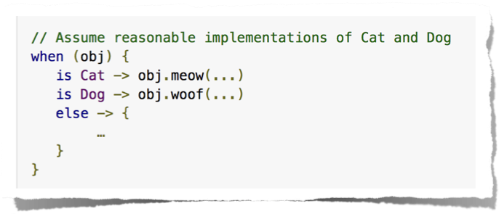
Algunas caraterísticas de Kotlin
Smart Casts

Slide 10
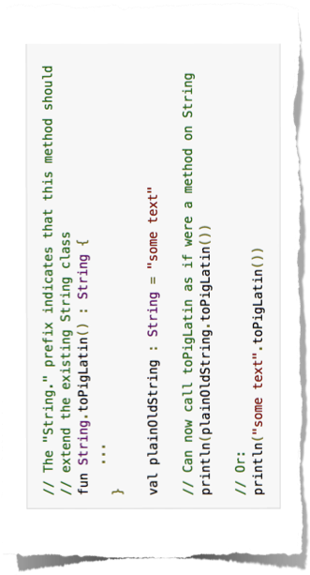
Algunas caraterísticas de Kotlin
Extension functions

Slide 11
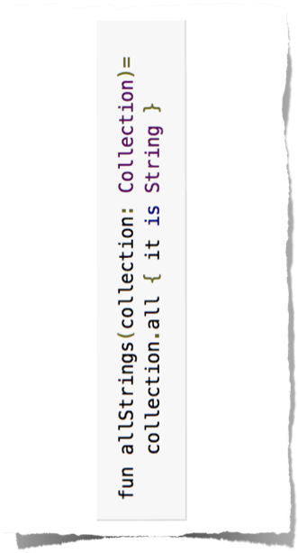
Algunas caraterísticas de Kotlin
Funciones Lambda

Slide 12
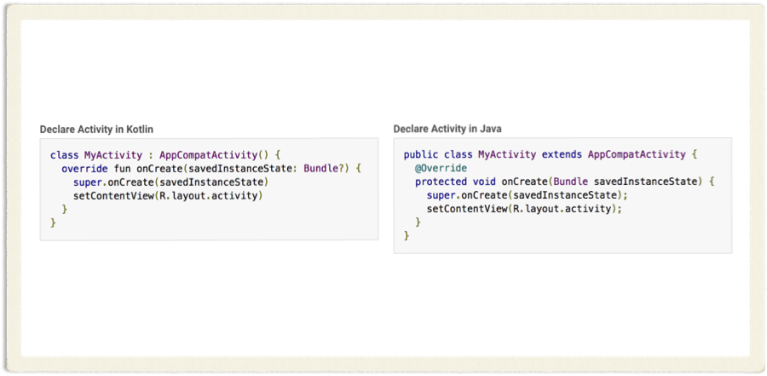
Comparación de sintaxis

Slide 13
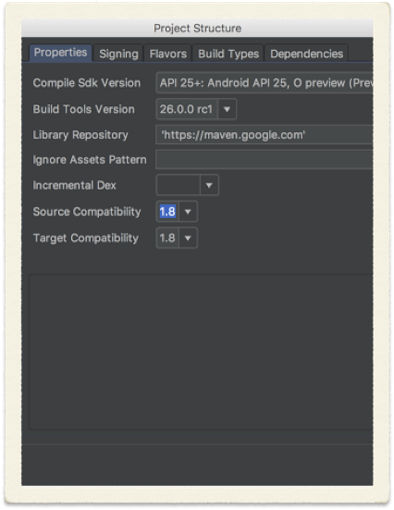
Características de Java 8
Se depreca Jack Toolchain
Se traslada la javac based toolchain

Slide 14
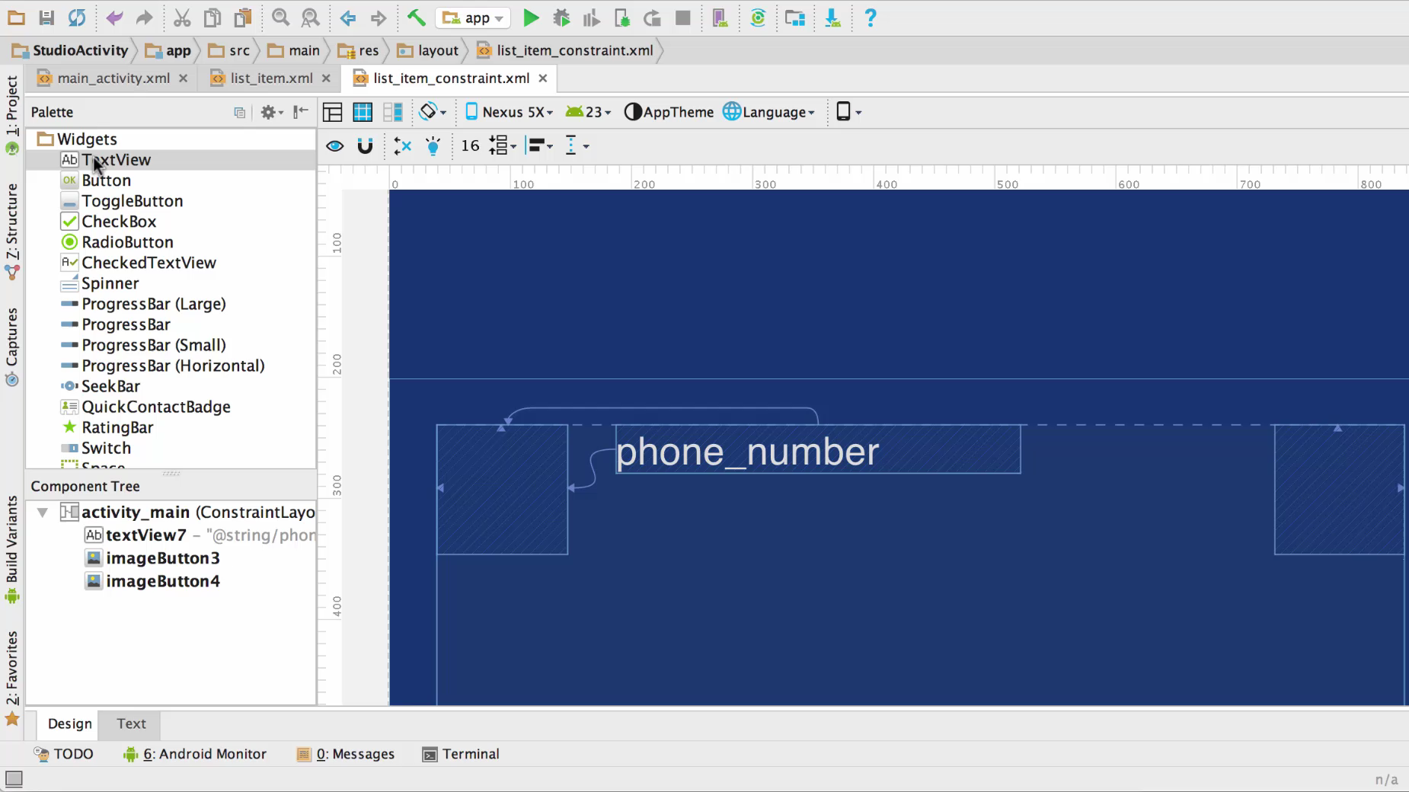
Layout Editor
Se mejora, actualizando el component tree
ConstraintLayout

Slide 15
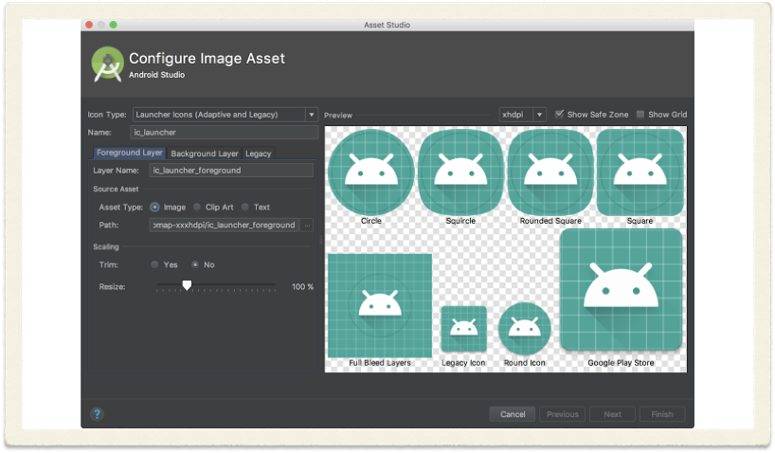
Adaptive Icon Wizard

Slide 16
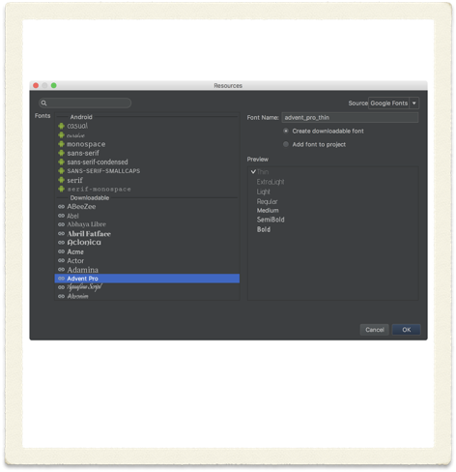
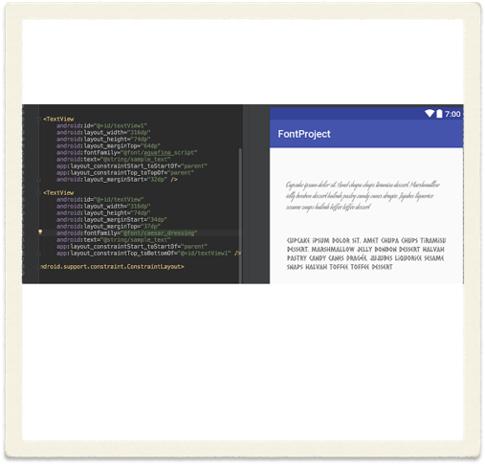
XML Fonts & Downloadable Fonts

Slide 17
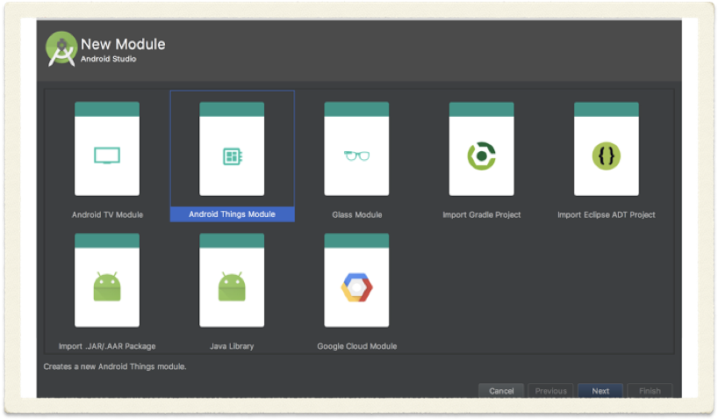
Android Things Support

Slide 18
IntelliJ Platform Update
IntelliJ 2017.1 release
Java 8 language refactoring
Parameter hints
Semantic highlighting
Draggable breakpoints
Enhanced version control search

Slide 19
Build

Slide 20
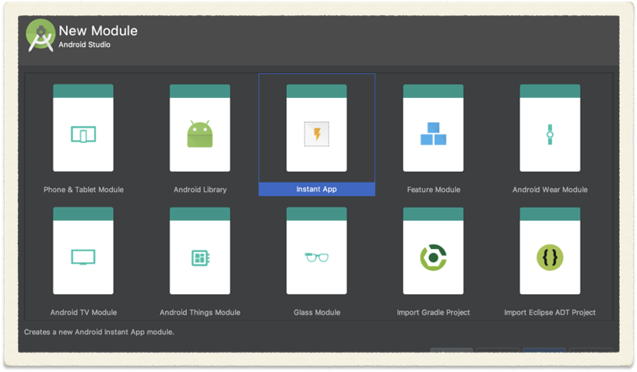
Instant App Support

Slide 21
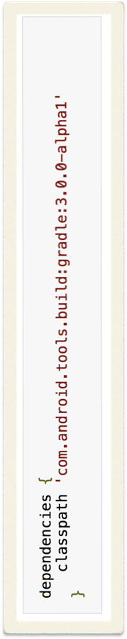
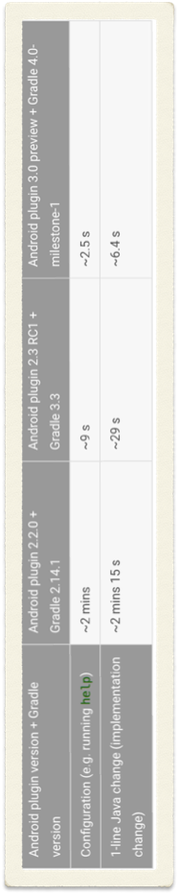
Build Speed Improvements
~130 modules

Slide 22
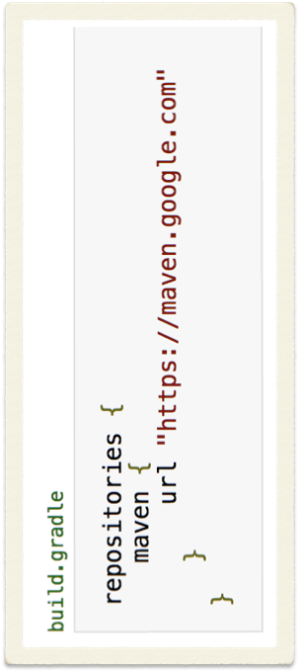
Google's Maven Repository
Continuous Integration

Slide 23
Test and Debug

Slide 24
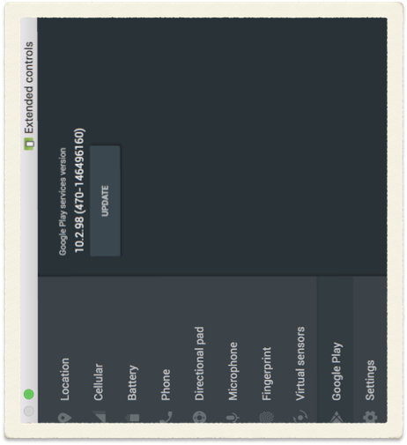
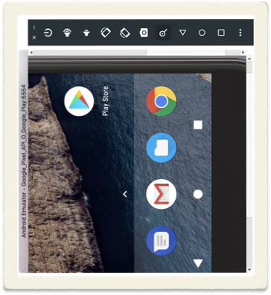
Google Play System Images

Slide 25
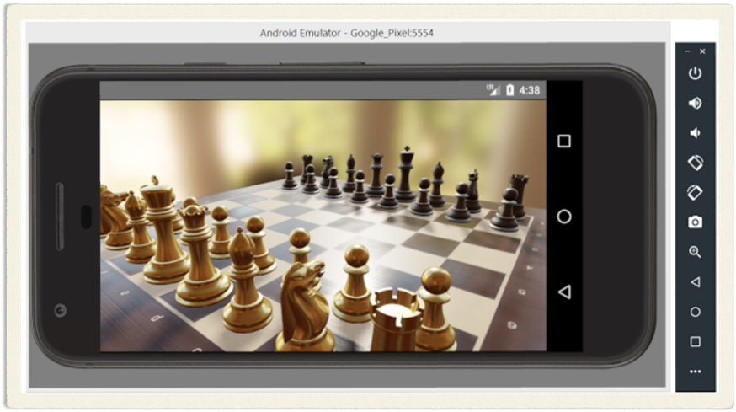
OpenGL ES 3.0 Support in Android Emulator

Slide 26
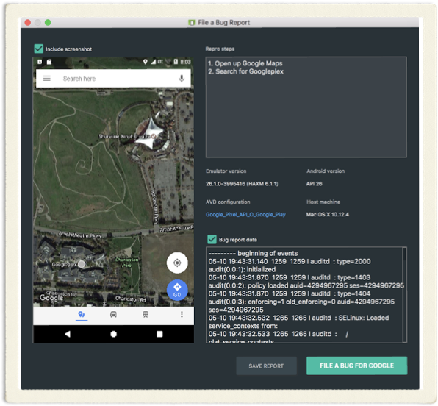
App Bug Reporter in Android Emulator

Slide 27
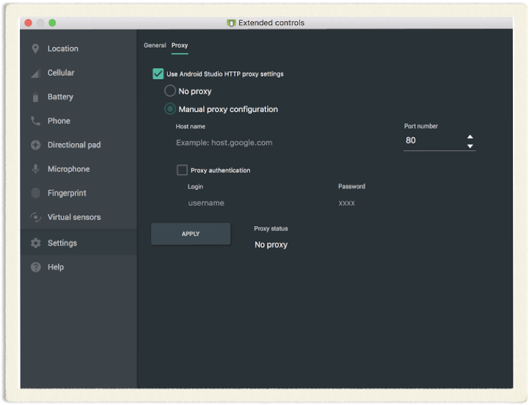
Proxy Support in Android

Slide 28
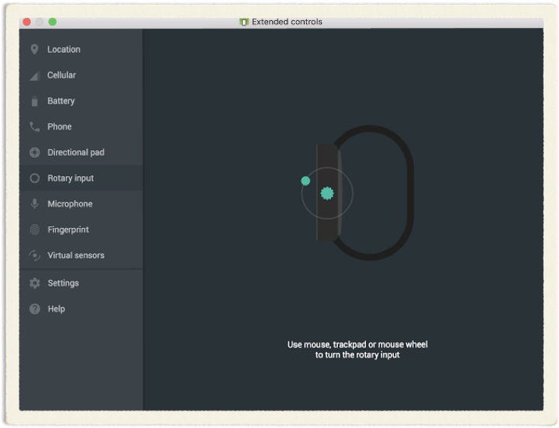
Android Wear Rotary Controls in Android Emulator

Slide 29
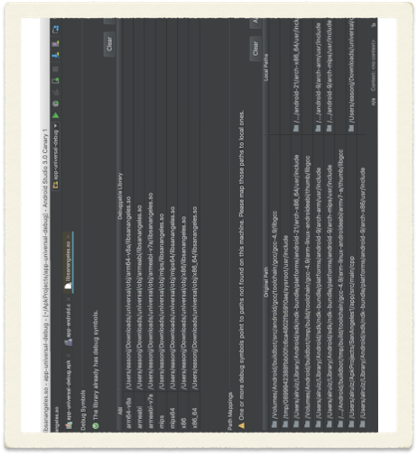
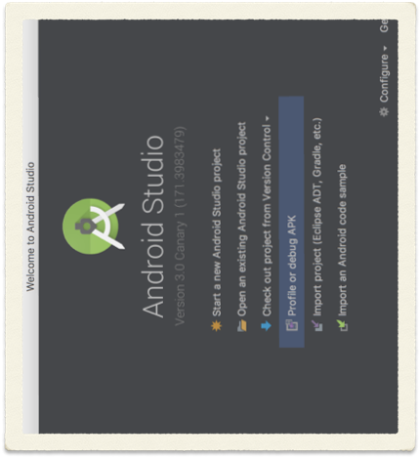
APK Debugging

Slide 30
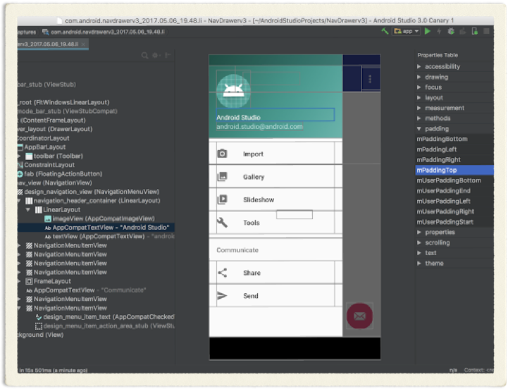
Layout Inspector

Slide 31
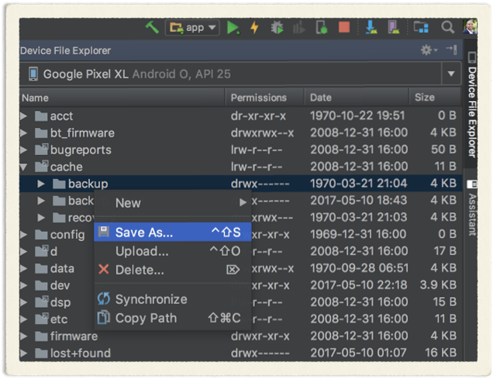
Device File Explorer
Dalvik Debug Monitor Server (DDMS)

Slide 32
Optimización

Slide 33
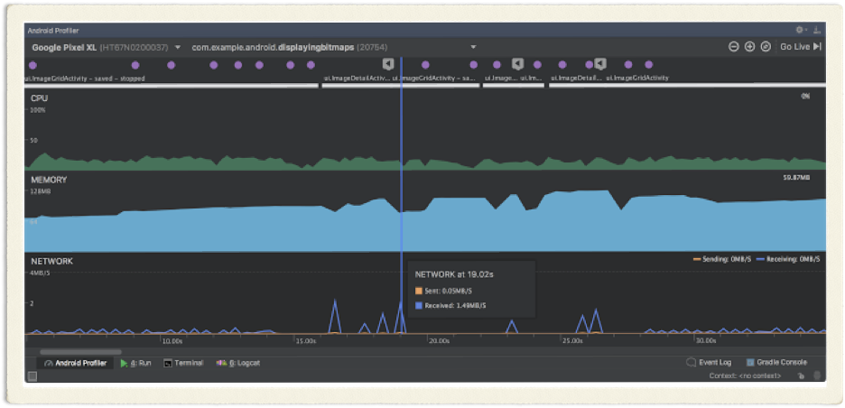
Android Profiler

Slide 34
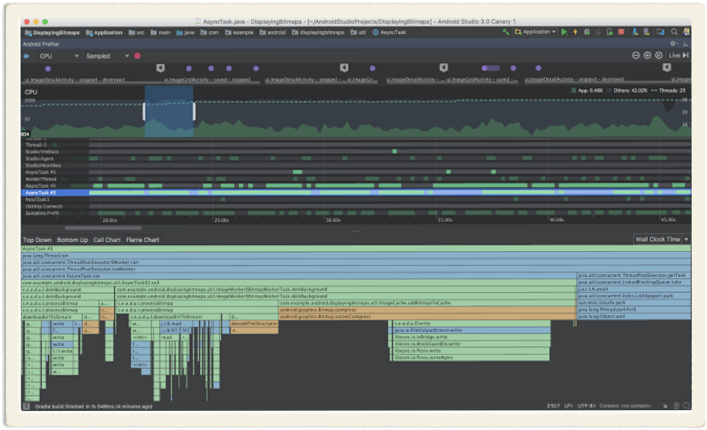
CPU Profiler

Slide 35
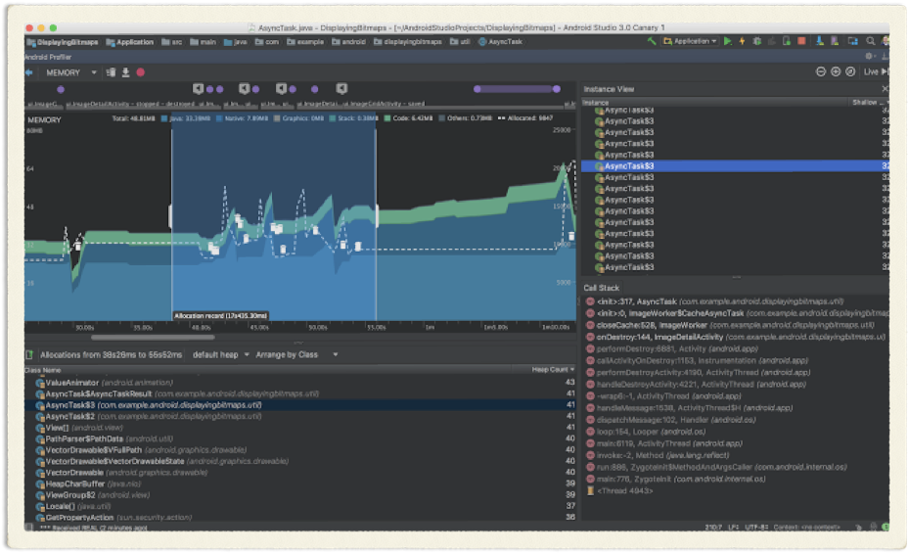
Memory Profiler

Slide 36
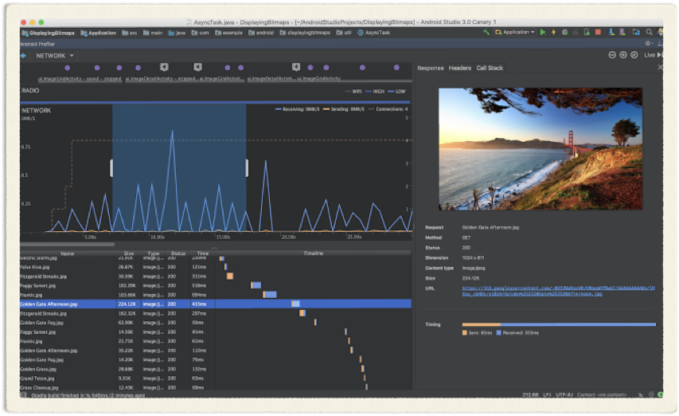
Network Profiler
HttpURLConnection, OkHttp, and Volley network libraries

Slide 37
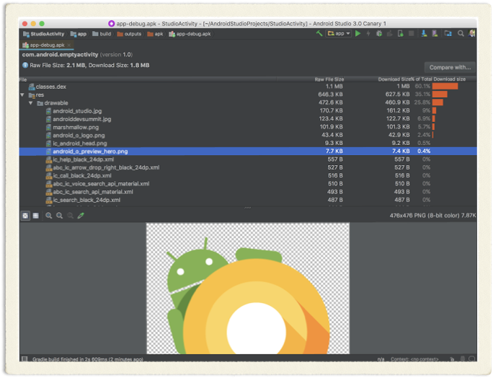
APK Analyzer Improvements

